Slide 1
“간도는 왜 우리 영토인가”
독도영토학
  산업복지학과 21517241 박현욱

Slide 2
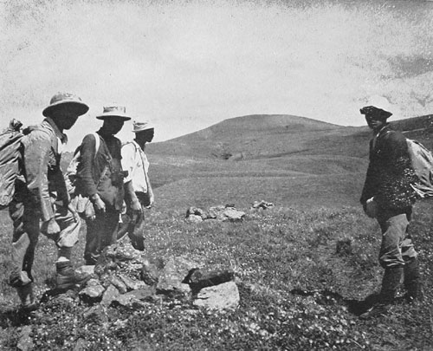
목차
간도의 정의 및 유래
간도의 역사적 흐름
분쟁 발발 원인 및 관점
백두산 정계비
간도협약
결론 및 의견

Slide 3
간도의 정의 및 유래

Slide 4
영상 자료
및
다큐 시선 - 1920년, 간도https://www.youtube.com/watch?v=-31DlXjQEEg

Slide 5
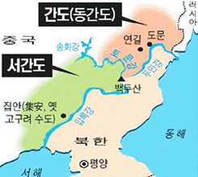
간도의 정의
압록강 상류 ~ 두만강 북쪽 지역 일대
간도(동간도) – 두만강 일대
서간도 - 압록강 ~ 송화강 일대
대륙성 기후

Slide 6
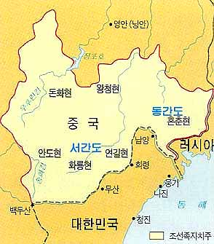
간도의 유래
청나라 측, 봉금지역 선정
공백의 땅이라는 의미로 유래
사이 간(間), 섬 도(島)

Slide 7
간도의 역사적 흐름

Slide 8
간도의 역사적 흐름
1885년.
청나라 측
조선인 강제 추방
고조선,
발해 ~
1909년.
‘간도협약’ 체결
현재.
한,중
동북공정
1712년. 숙종.
백두산정계비 설립
1905년.
을사늑약 체결

Slide 9
분쟁 발발 원인 및 관점

Slide 10
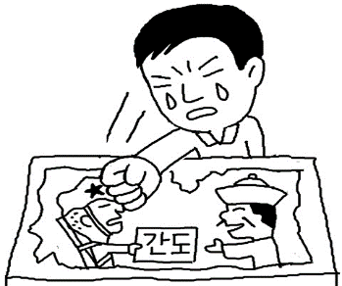
분쟁 발발 원인
및
“동북공정＂
북방지역의 불안성
동북공정
백두산 정계비
간도협약

Slide 11
분쟁에 대한 관점
및
첫째, 두만강 상류 중, 어느 구역을 국경으로 지정할것인가?
* 조선 曰 : 압록강 · 두만강 이남 확보
→ 두만강의 상류(훙투수이), 하류(하이란장) 국경 주장
* 청 曰 : 압록강 · 두만강을 넘을 경우 국경 침범으로 간주
→ 두만강의 상류보다 남쪽에 위치한 (스이수이) 국경 주장

Slide 12
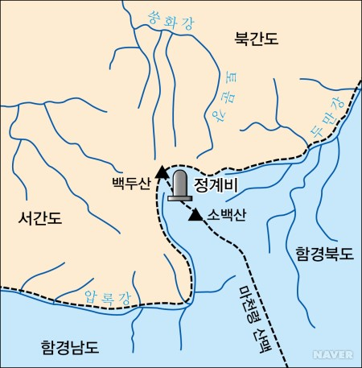
분쟁에 대한 관점
및
둘째, 간도의 지명이 광범위함에 따라 명확성 X
* 투먼장 ~ 헤이룽장의 종속성 여부
* 두만강 북안 지역을 지명 여부
→ 지리적 범위가 불분명, 영유권 주장의 허술성

Slide 13
백두산 정계비

Slide 14
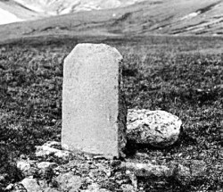
백두산 정계비
간도 분쟁의 핵심.
한 · 중 국경선 표시 경계비. (백두산 일대 기점)
1712년 (숙종 38년)

Slide 15
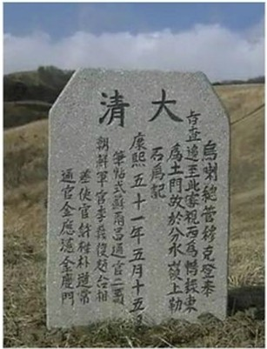
백두산 정계비
‘서위압록 동위토문＇
서쪽의 ‘압록강‘, 동쪽의 ‘토문강＇
양국간 ‘토문’의 기준이 달라 불명확
.

Slide 16
간도협약

Slide 17
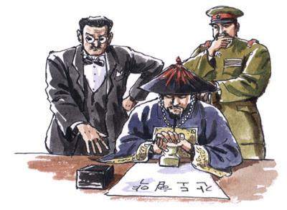
간도협약
및
“강제적 체결＂
1905년, 을사조약 체결
→ 대한제국, 외교권 박탈
강제적 협약 체결

Slide 18
간도협약 전문
1조 | 두만강을 양국의 국경으로 하고, 상류는 정계비를 지점으로 하여 석을수로 국경을 삼는다.
2조 | 용정촌, 국자가(局子街), 두도구(頭道溝), 면초구(面草溝) 등 네 곳에 영사관이나 영사관 분관을 설치한다.
3조 | 청나라는 간도 지방에 한민족의 거주를 승준(承准)한다.
4조 | 간도 지방에 거주하는 한민족은 청나라의 법권(法權) 관할 하에 두며, 납세와 행정상 처분도 청국인과 같이 취급한다.
5조 | 간도 거주 한국인의 재산은 청국인과 같이 보호되며, 선정된 장소를 통해 두만강을 출입할 수 있다.
6조 | 일본은 길회선(吉會線 : 延吉에서 會寧間 철도)의 부설권을 가진다.
7조 | 가급적 속히 통감부 간도 파출소와 관계 관원을 철수하고 영사관을 설치

Slide 19
간도협약
및
“대한제국의 개입 X＂
일본 측, 실질적 이익 추구
청나라에게 간도를 넘겨주는 조건 → 남만주의 철도부설권 인수
국제 불법 문서

Slide 20
결론 및 의견

Slide 21
결론 및 의견
및
국가는 국토, 국민, 주권이 이루어진 완전한 상태
* 간도 포함, 영유권에 대한 분쟁의 현실
* 간도는 강제적으로 빼앗긴 우리의 영토
* 향후, 역사 및 문화에 대한 전문적 지식 및 관심 필요

Slide 22
Q&A

Slide 23
감사합니다

